Slide 3
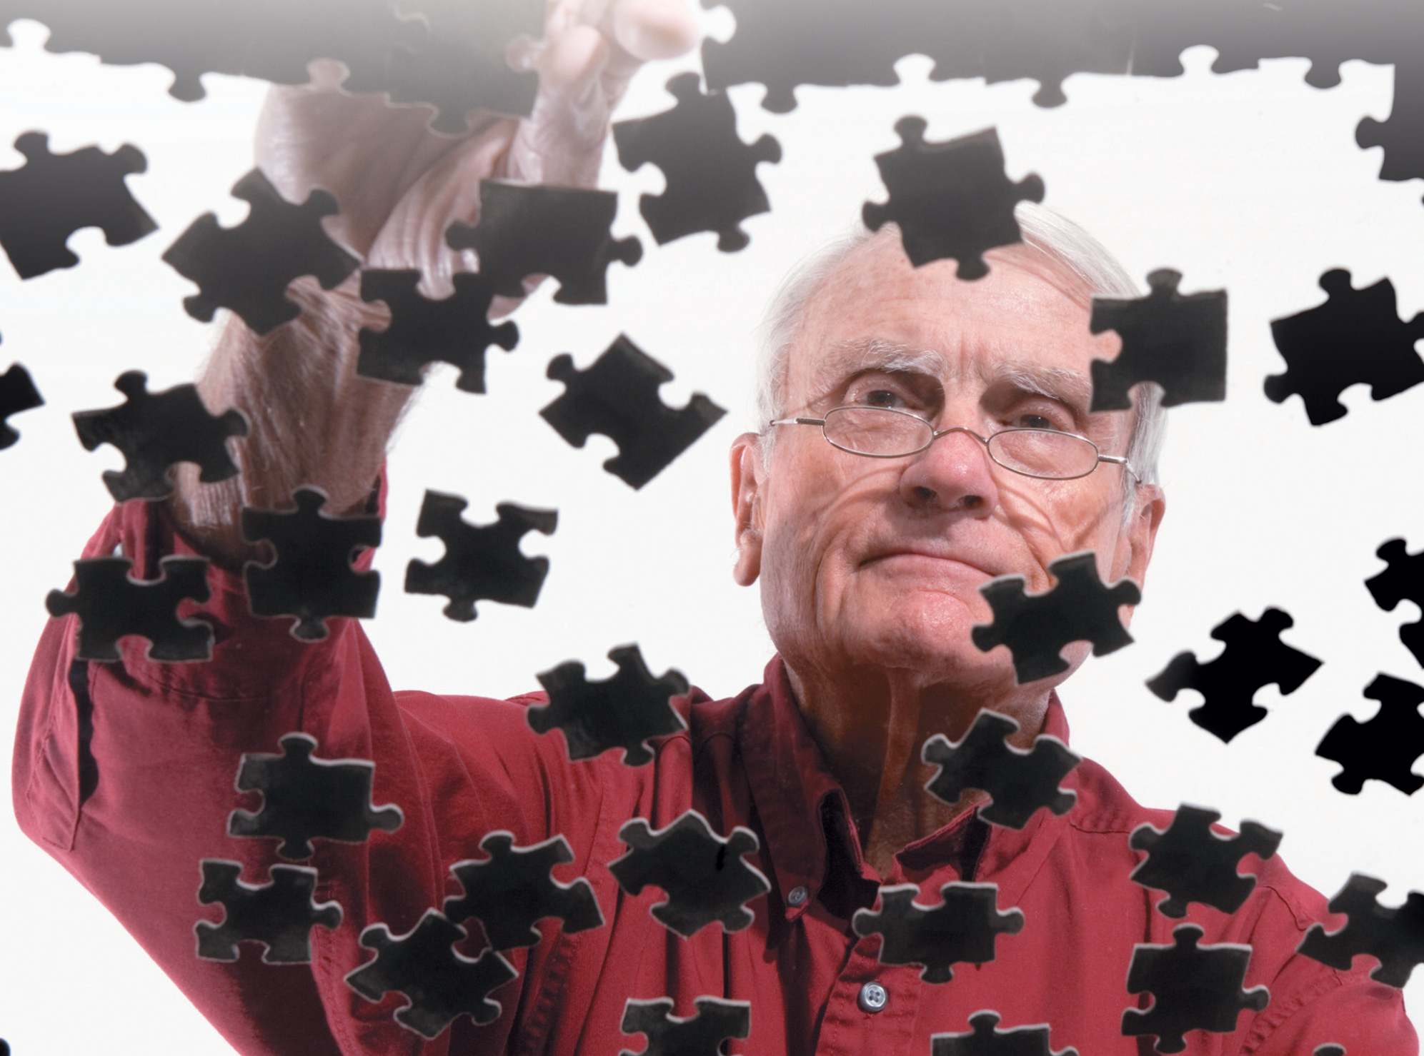

Slide 5
Yaşlı Yetişkinlerde Bilişsel İşlevler
Dil Gelişimi
İş ve Emeklilik
Zihinsel Sağlık
Din

Slide 6
A) Yaşlı Yetişkinlerde Bilişsel İşlevler
a) Çok-boyutluluk Ve Çok-yönlülük
Yetişkinlik dönemindeki bilişsel değişim ele alındığında, bilişi çokboyutlu bir kavram olarak değerlendirmek gerekmektedir. Düşünülmesi gereken önemli bir nokta, bilişin bazı boyutları biz yaşlandıkça azalmakla birlikte, bazıları durağan kalmaktadır ya da gelişmektedir.

Slide 7
Bilişsel mekanikler (Paul Baltes), zihnin “donanımı” dır ve evrimle birlikte gelişen beynin nöro-fizyolojik yapısını yansıtmaktadır.

Slide 8
Bilişsel mekanikler: Zihnin “donanımı”dır ve beynin nörofizyolojik yapısını yansıtmaktadır. Bilişsel mekanikler duyusal girdi, görsel ve motor bellek, ayırt etme, karşılaştırma ve kategorizasyon süreçlerinden oluşan hız ve doğruluğu içermektedir.

Slide 9
Bilişsel pragmatikler: Zihnin kültüre dayalı “yazılım programları”dır. Bilişsel pragmatikler okuma ve yazma becerilerini, dilin kavranmasını, eğitimsel becerileri, profesyonel becerileri ve yaşamın üstesinden gelme ya da baş etmemize yardımcı olan benlik ve yaşam becerilerine dair bilgileri içermektedir.

Slide 10
İşleme Hızı: Genel olarak, ileri yetişkinlik döneminde bilgi işleme hızında bir düşüş
olduğu görüşü kabul görmektedir.

Slide 11
**Dikkat: Dikkatle ilgili değişimler bilişsel yaşlanmanın önemli yönleridir. Yaşlı yetişkinlerde dikkatin üç boyutu incelenmektedir; Seçici dikkat,
Bölünmüş dikkat, Sürekli dikkat:

Slide 12
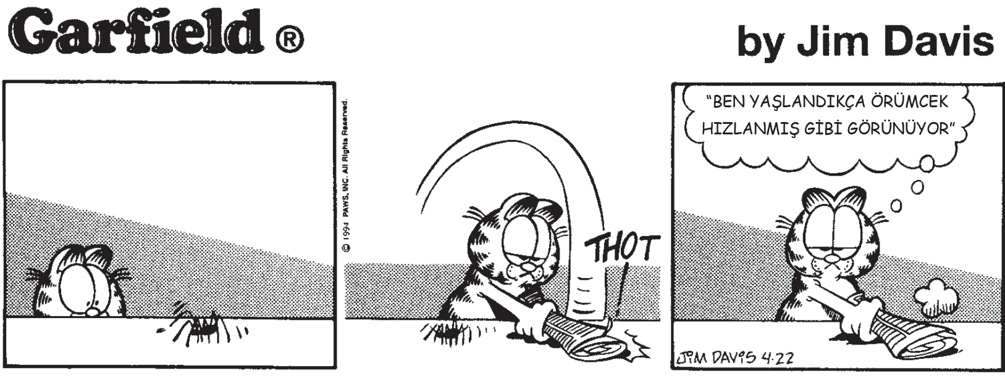

Slide 14
Bellek yaşlandıkça değişir ancak belleğin bütün boyutları yaşla birlikte aynı şekilde değişmez (Barbara, Attali & La Corte, 2010). Bellek ve yaşlanmanın çalışılan temel boyutları episodik bellek, anlamsal bellek, bilişsel kaynaklar (çalışma belleği ve algısal hız gibi), belleğe dair inançlar, kaynak bellek, ileriye dönük bellek ve sağlık, eğitim, sosyo-ekonomik faktörler gibi bilişsel olmayan faktörlerdir.

Slide 15
Episodik Bellek: ?
Anlamsal Bellek: ?
Açık ve Örtük Bellek: ?

Slide 16
Açık bellek: Açık bellek kişilerin, bilinçli olarak bildikleri ve beyan etikleri olaylara ve deneyimlere dair belleği içermektedir.
İleriye dönük bellek: Gelecekte yapılacakları hatırlamaktır.
Kaynak Bellek: Kaynak bellek, bir şeyi nerede öğrendiğimizi hatırlama yeteneğidir.

Slide 18
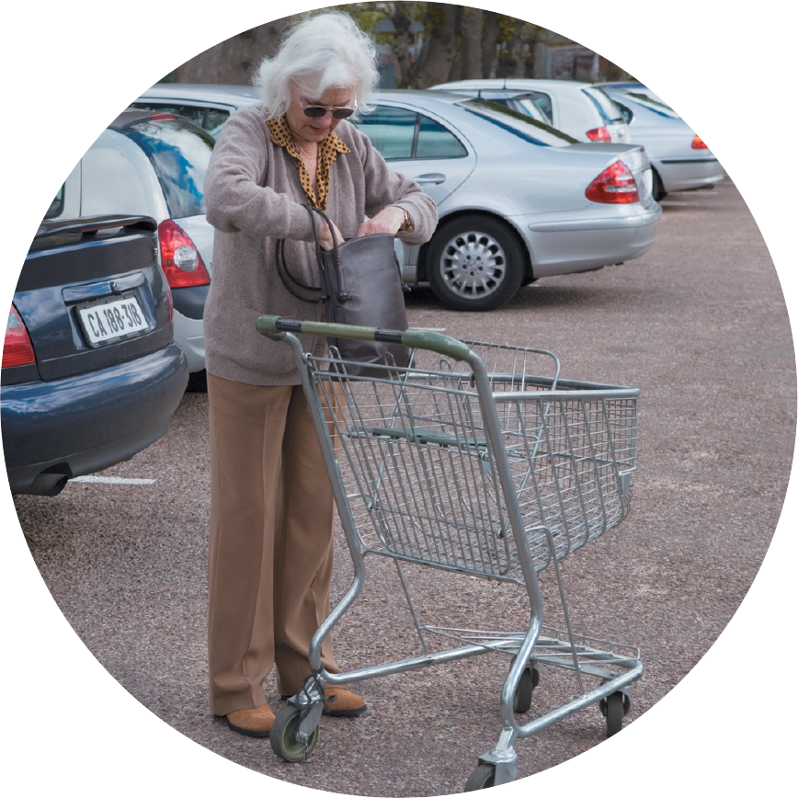
Bu yaşlı kadın, arabasının anahtarlarının nerede olduğunu unutmuş. Bu durum hangi bellek türünü içerir?

Slide 19
Bilgelik: Bilgelik, önemli konularda doğru yargılamalar yapmamızı sağlayan yaşamın uygulamaya dair boyutlarında, uzmanlık düzeyinde bilgidir.

Slide 20
b) Eğitim, İş Ve Sağlık
Eğitim, iş ve sağlık yaşlıların bilişsel fonksiyonlarını etkileyen önemli faktörlerdir. Bunlar, yaşlılarda bilişsel gelişimin çalışılmasında kuşak etkisinin neden önemli olduğunu anlamada da önemli olan faktörlerden üçüdür.

Slide 21
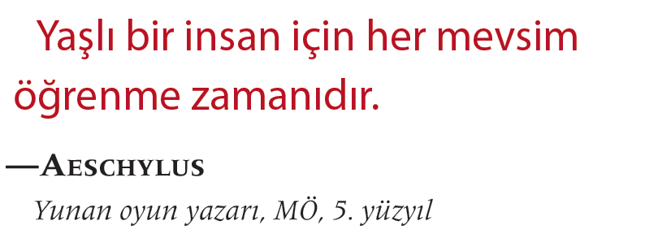

Slide 22
Eğitim: Yaşlı yetişkinler birçok nedenden dolayı eğitim almak istemektedirler (Manheimer, 2007). Kendi yaşlanmalarının doğasını daha iyi anlamak istemektedirler.

Slide 23
İş: Gelecek nesiller, bilişsel yönelimli işleri daha fazla içeren iş deneyimlerine sahiptir (Elias & Wagster, 2007). Bizim büyük-büyük babamız ve büyük annemiz, daha çok bilişsel yönelimli işlerde çalışan babalarımıza göre daha fazla el işlerinde çalışmışlardır.

Slide 24
Sağlık: Gelecek nesiller geç yetişkinlik döneminde de daha sağlıklı olacaklardır. Çünkü yüksek tansiyon gibi çeşitli hastalıklar için daha iyi tedaviler geliştirilmektedir.

Slide 25
c) Bilişsel Becerilerin Geliştirilmesi
Eğer yaşlılar bilişsel becerilerini kaybediyorlarsa tekrar eğitilebilirler mi? Birçok çalışma eğitimin bir dereceye kadar yapılabileceğini göstermektedir.

Slide 26
d) Bilişsel Nörobilim Ve Yaşlanma
Bu bölümde beynin yaşlanma ve bilişsel
işlevler üzerindeki rolüne yönelik artan ilgi incelenmiştir. Bilişsel nörobilim alanı, beyin ve bilişsel işlevler arasındaki ilişkileri çalışan temel bir disiplin olarak ortaya çıkmıştır.

Slide 27
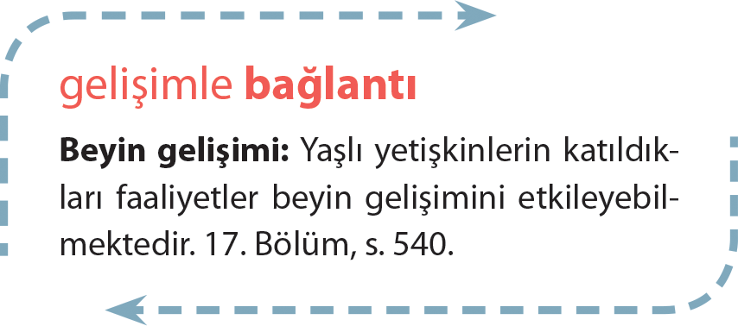

Slide 29
